Slide 1
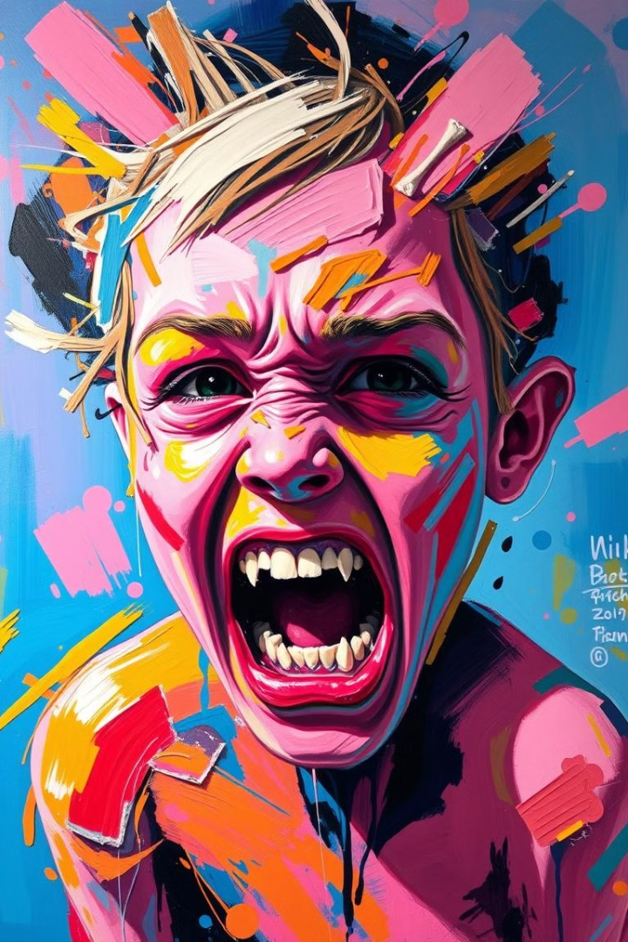
L'Expressionnisme : Une Explosion d'Émotions
L'expressionnisme est un mouvement artistique du début du XXe siècle. Il met l'accent sur l'émotion et la subjectivité. Cette présentation explore son contexte historique, ses artistes clés et ses thèmes.
Présenté par : Baye Sow & Sokhna Momy Syll

Slide 2
Aux Racines de l'Expressionnisme
Influences Philosophiques
« Die Brücke »
« Der Blaue Reiter »
Nietzsche et Freud ont influencé l'expressionnisme. Leurs idées sur la subjectivité ont été importantes.
Fondé à Dresde en 1905, ce mouvement était un pilier de l'expressionnisme allemand.
Kandinsky et Marc ont formé ce groupe. Ils ont exploré l'abstraction et la spiritualité.

Slide 3




Figures Centrales de l'Expressionnisme
Kirchner
Heckel
Schmidt-Rottluff
Il a marqué l'expressionnisme par son style unique et ses couleurs vives.
Son utilisation de la couleur et de la forme est emblématique du mouvement.
Ses gravures sur bois sont un exemple puissant de l'expressionnisme.

Slide 4




Les Thèmes Obsédants de l'Expressionnisme
Anxiété
Ville Moderne
L'expressionnisme reflète les tensions sociales et personnelles de l'époque.
Il représente la vie urbaine chaotique et aliénante.
Guerre
L'impact de la Première Guerre mondiale est un thème central.

Slide 5




Techniques Expressives
Distorsion
Les formes sont exagérées pour exprimer l'émotion.
Couleurs Vives
Les couleurs sont utilisées de manière non naturaliste.
Simplification
Les formes sont réduites à leur essence.

Slide 6

L'Expressionnisme au-delà de la Peinture
Littérature
Cinéma
La poésie et le théâtre expressionnistes explorent des thèmes sombres et émotionnels.
« Le Cabinet du docteur Caligari » est un exemple emblématique du cinéma expressionniste.
Musique
Schoenberg a exploré l'atonalité pour exprimer des émotions intenses.

Slide 7

Héritage de l'Expressionnisme
Influence
Pertinence
L'expressionnisme a influencé le surréalisme et l'art abstrait.
Ses thèmes résonnent encore aujourd'hui.
1
2
3
Importance
Il reste un mouvement clé dans l'histoire de l'art moderne.

Slide 8
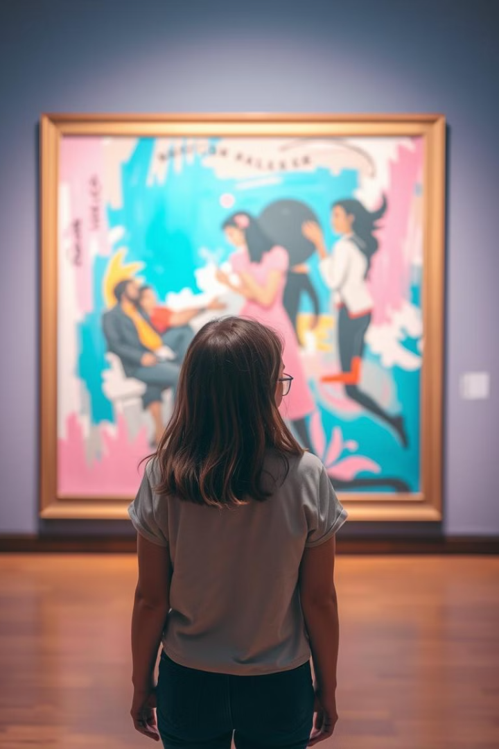
Redécouvrir l'Expressionnisme
L'expressionnisme, avec son accent sur l'émotion brute, continue d'inspirer. Explorez ce mouvement pour découvrir sa résonance personnelle.
Comment l'expressionnisme vous parle-t-il aujourd'hui ?

